Slide 1
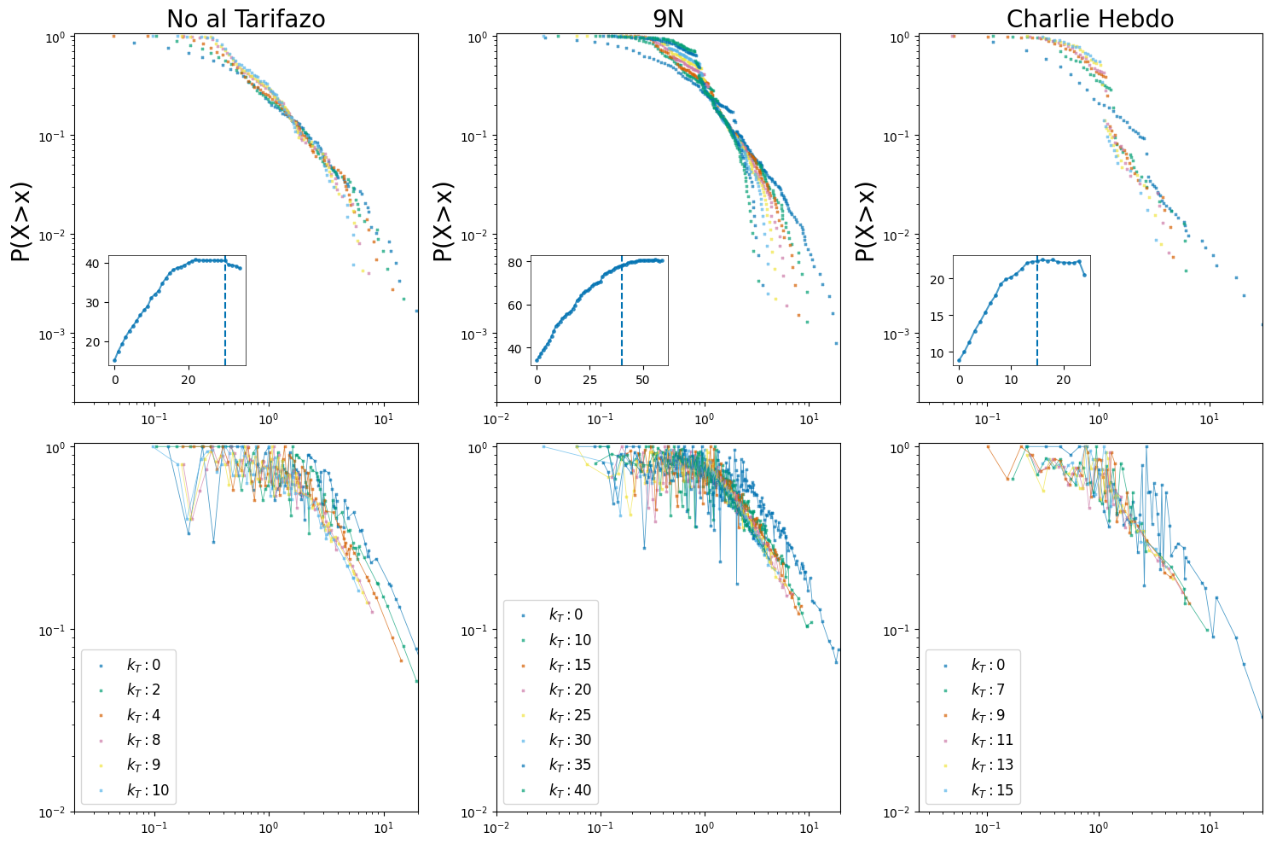
Redes normales (hashtags como nodos)

Slide 2
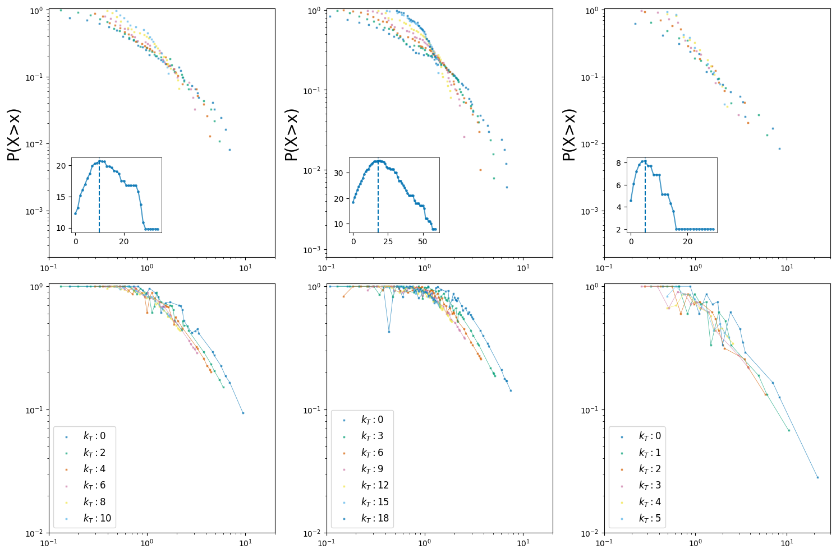
Redes filtradas por peso de arista

Slide 3
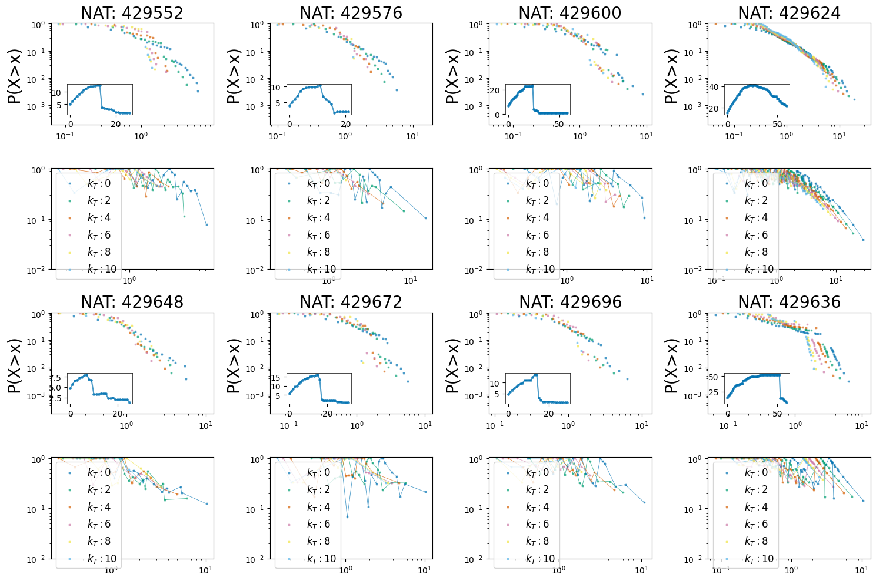
Redes otras horas diferentes de la crítica NO filtradas
429624 es la hora crítica (para poder compararla).
Se ha elegido solo la manifestación de No al Tarifazo como ejemplo
No se han filtrado porque la mayoría de veces quedan redes demasiado pequeñas como para poder hacer la gráfica

Slide 4
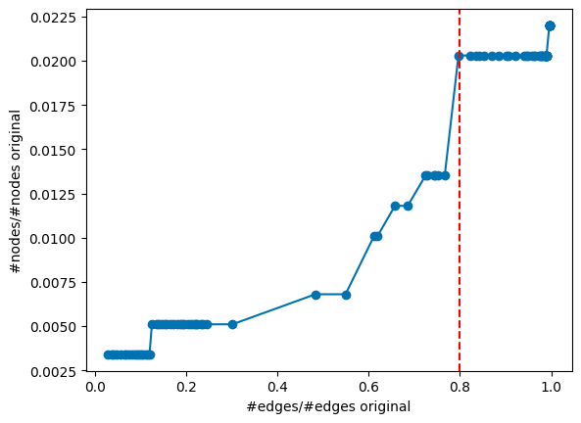
Disparity filter
No se parece mucho a las gráficas que hablamos, pero de tener que marcar algun punto, entiendo que estará en la linea roja.

Slide 5
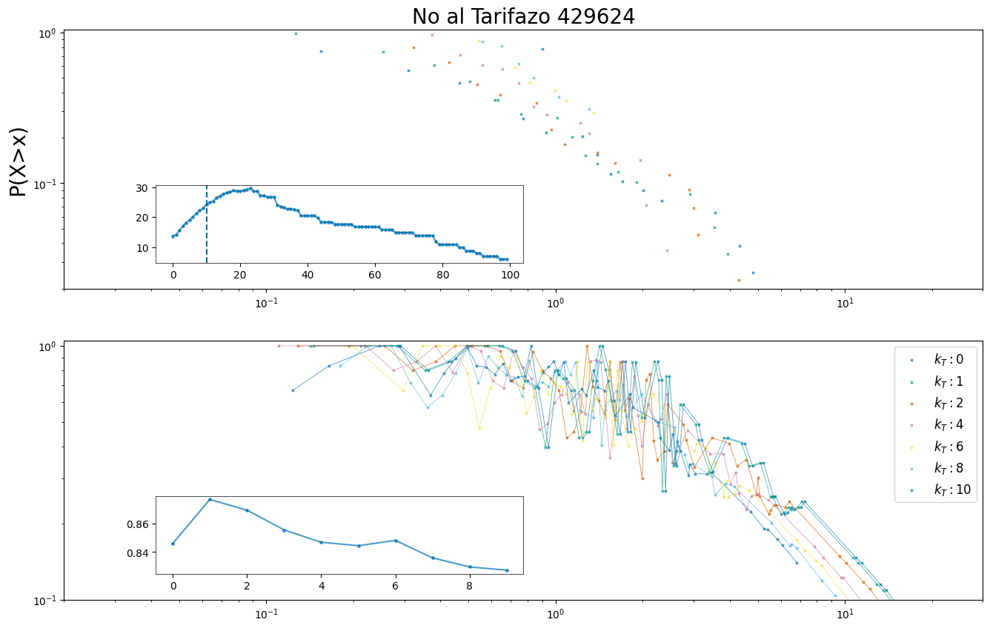
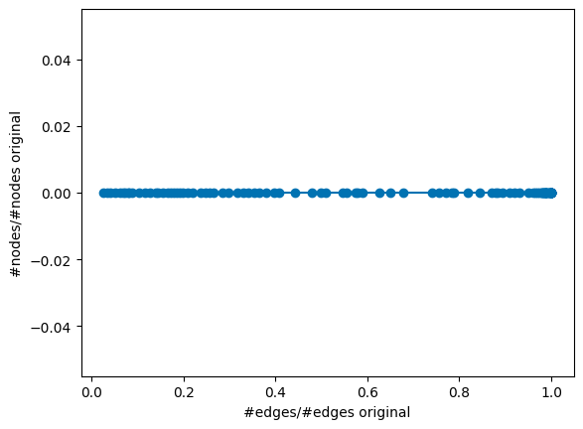
Disparity filter
Marcando la linea roja como nivel de confianza (0,49), aplico el disparity filter y vuelvo a calcular los plots para las redes originales.
No lo hago con las redes filtradas porque sale error, creo que porque son redes muy pequeñas(?), la gráfica anterior sale plana→

Slide 6
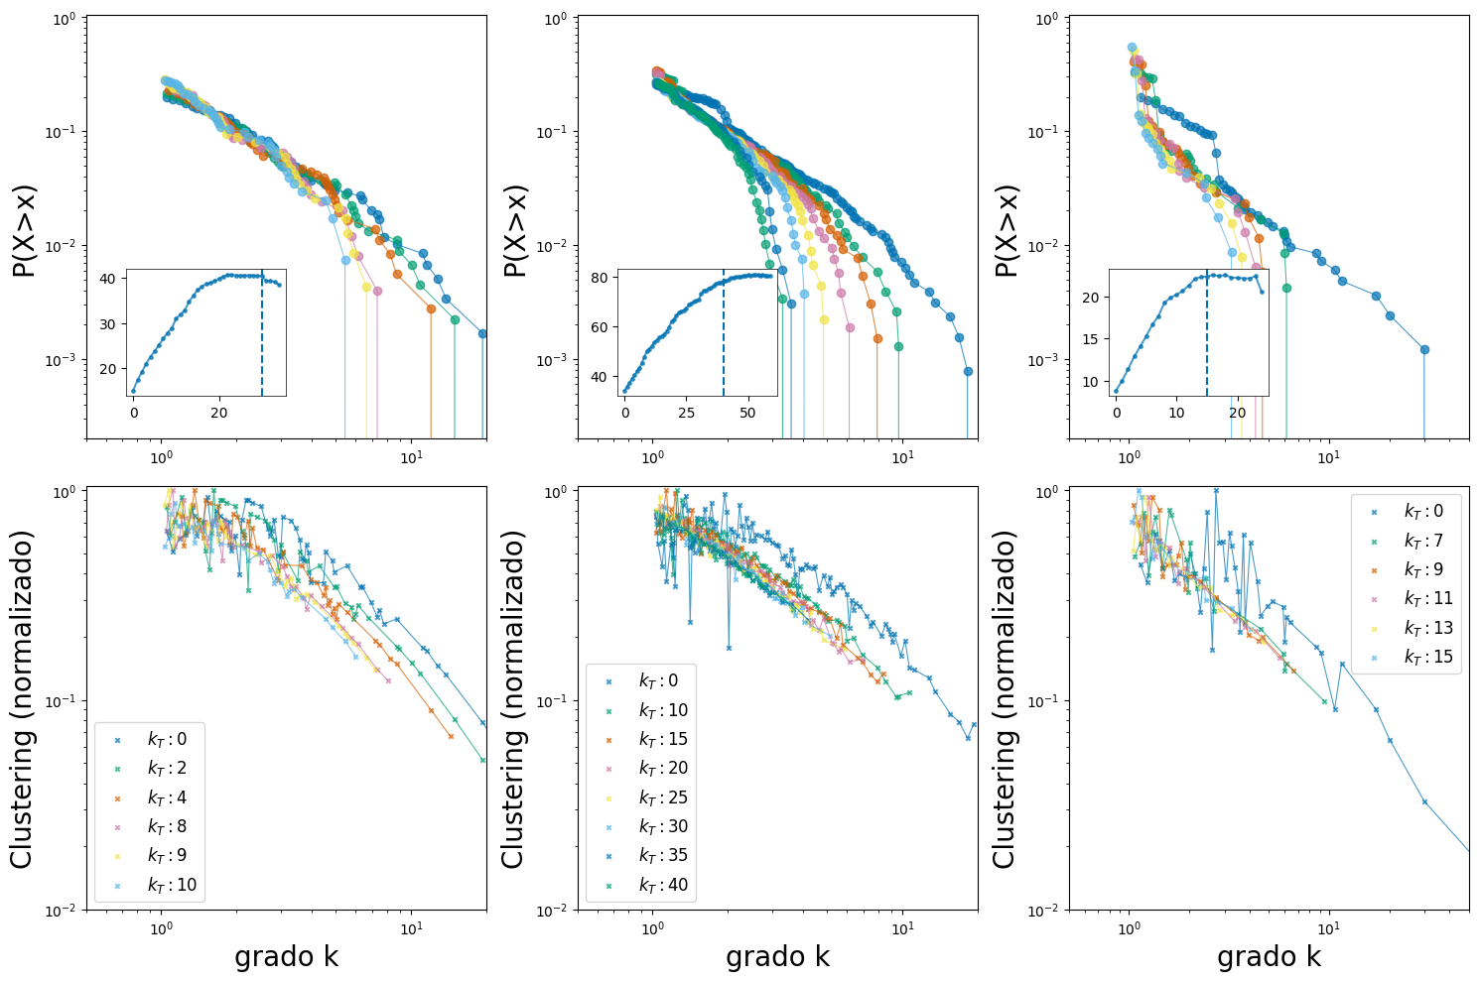
Exponential binning a redes normales
He aplicado el exponential binning a ambas gráficas, tanto CCDF como clustering (no se si solo tendría que ahberlo hecho en la CCDF)

Slide 7
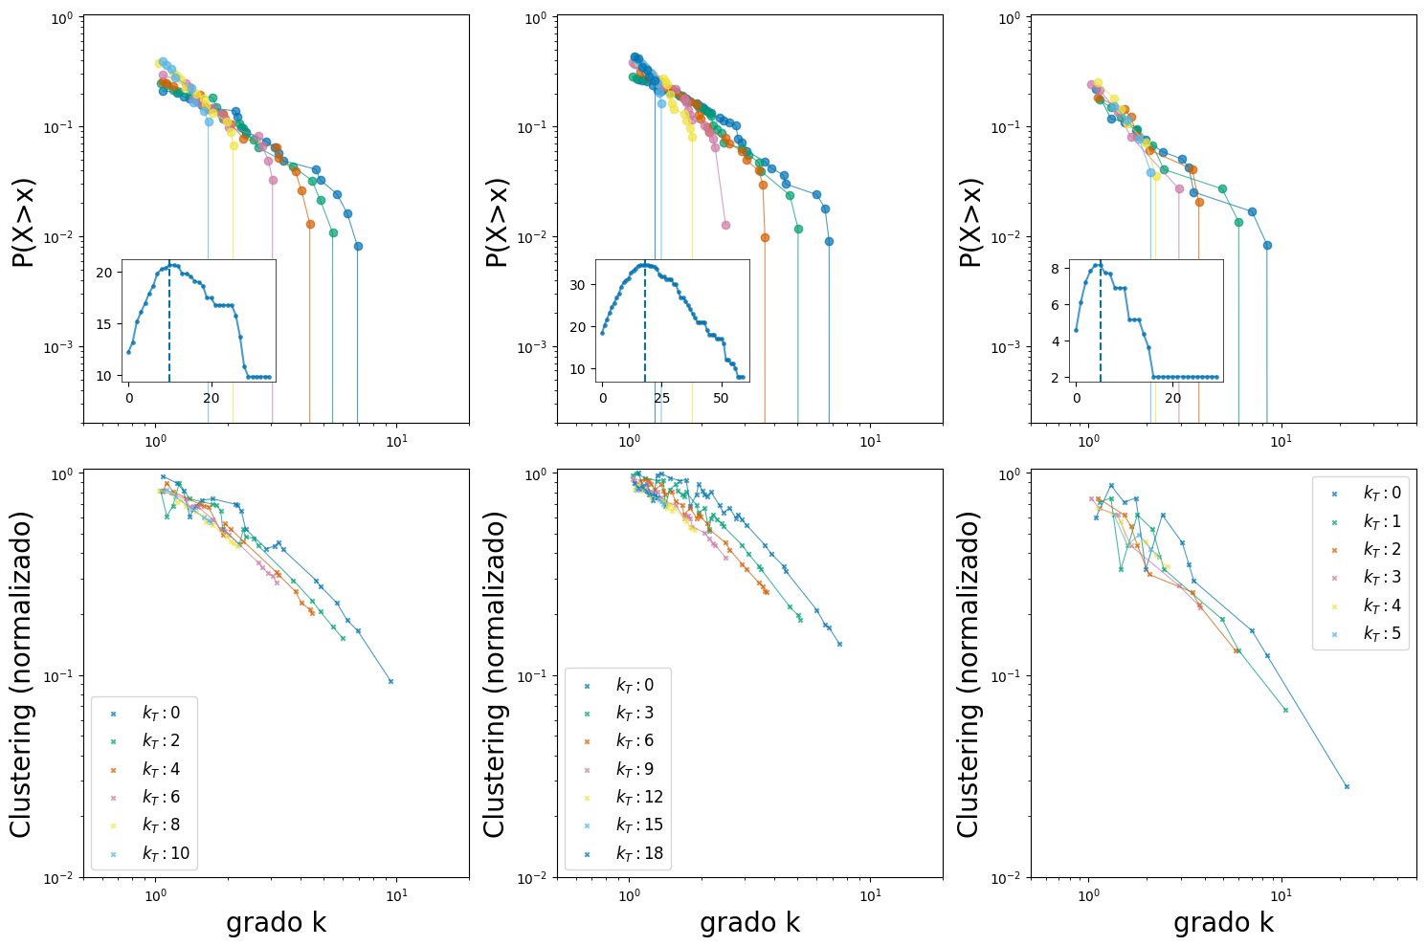
Exponential binning a redes filtradas
He aplicado el exponential binning a ambas gráficas, tanto CCDF como clustering (no se si solo tendría que ahberlo hecho en la CCDF)

